Slide 1
БАЗЫ
ДАННЫХ
МБОУ «СОШ 9» Таштагол
Литвиненко Р.И.

Slide 2
БД и СУБД
База данных (БД) – совокупность специальным образом организованных данных, хранимых в памяти компьютера
СУБД – система управления базами данных (СУБД) - комплекс программ, предназначенный для организации работы с компьютерными базами данных.
БД + СУБД = информационная система

Slide 3
БД и СУБД
Задачи СУБД::
поиск информации в БД
редактирование данных
выполнение несложных расчетов
восстановление данных после сбоев
БД
прикладная программа
СУБД

Slide 4
Классификация БД: ➢ по способу хранения
Централизованная БД
БД хранится на одном
компьютере
Распределённая БД
БД хранятся на различных
компьютерах сети
Пример: информация в сети Internet,
объединённая паутиной WWW

Slide 5
БД
централизованная
распределённая
БД и СУБД на компьютере пользователя
БД на удалённом компьютере (в сети)
автономность
все работают с одной БД
нужно обновлять БД на каждом компьютере
как учесть изменения, внесённые пользователями
зависимость от сети

Slide 6
Классификация БД: ➢ по характеру хранимой информации
ФАКТОГРАФИЧЕСКИЕ
ДОКУМЕНТАЛЬНЫЕ
содержатся краткие сведения об описываемых объектах в строго определенном формате.
предназначена для создания, хранения и выдачи по запросам документов, содержащих требуемую информацию
Например: различные справочники,
Например: БД библиотеки
о каждой книге хранятся библиографические сведения:
название,
год издания,
автор,
т. д.

Slide 7
ПРИМЕРЫ БАЗ ДАННЫХ:
фактографические
документальные
БД книжного фонда библиотеки;
БД кадрового состава учреждения
БД законодательных актов в области уголовного права;
БД современной рок-музыки.
Сама база данных включает в себя только информацию
(БД – «информационный склад»)

Slide 8
Классификация БД: ➢ по структуре организации
РЕЛЯЦИОННЫЕ
ИЕРАРХИЧЕСКИЕ
СЕТЕВЫЕ
БД, содержащие информацию, организованную в виде прямоугольных таблиц
От английского слова
relation – отношение
БД, в которых свободная связь между элементами разных уровней
это набор данных в виде многоуровневой структуры (дерева).
Иерархическую БД
образует файловая
система на диске,
родовое генеалогическое
дерево

Slide 9
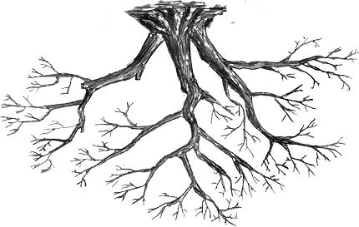
Иерархическая БД
Иерархическая БД – это набор данных в виде многоуровневой структуры (дерева).
Структура школы:
Школа (уровень 1)
Школа 9
Параллель (уровень 2)
9 класс
10 класс
11 класс
Класс (уровень 3)
9А
9Б
9В
10А
10Б
11А
11Б
корень

Slide 10
Иерархическая БД - Файловая система Windows
дерево папок:
Диск С:
Документы
Фото
Видео
2011 г
2012 г
2013 г

Slide 11
Сетевые БД
Сетевая БД – это набор узлов, в которых каждый может быть связан с каждым (пример: схема дорог)
А
Г
Б
В
Пример: посещение учащимися одной группы спортивных секций
Иванов
Петров
Сидоров
Кузнецов
хоккей
плавание
лыжи
футбол

Slide 12
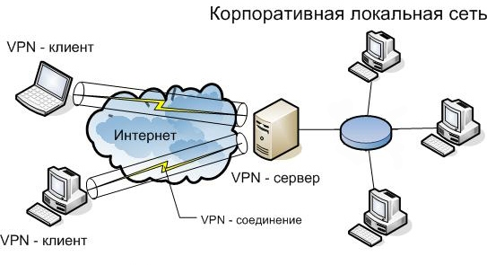
Сетевая БД - Сеть Интернет

Slide 13
Структура реляционной БД
Основной элемент реляционной БД – таблица
Таблица – информационная модель реальной системы.
Каждая таблица должна иметь своё имя.
Запись – это строка таблицы.
Запись содержит информацию об одном конкретном объекте.
Поле – это столбец таблицы.
Поле содержит определённые характеристики объектов.
ПОЛЕ
ЗАПИСЬ

Slide 14
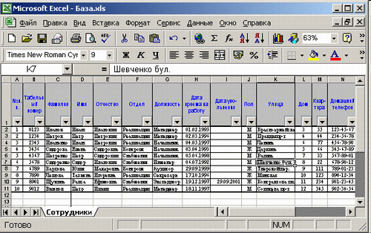
Табличные БД
Количество полей определяется разработчиком и не может изменяться пользователем.
Любое поле должно иметь уникальное имя.
Поля могут быть обязательными для заполнения или нет.
Таблица может содержать сколько угодно записей (это количество ограничено только объемом диска); записи можно добавлять, удалять, редактировать, сортировать, искать.

Slide 15
Табличные БД
Модель – картотека
Примеры:
записная книжка
каталог в библиотеке
Петров Иван Молостовых ул., д. 6, кв. 11
300-75-75
поля
записи
Фамилия | Имя | Адрес | Телефон
Петров | Иван | Молостовых ул., д. 6, кв. 11 | 300-75-75
Иванов | Андрей | Саянская ул., д.11, кв.12 | 307-52-52
Сидоров | Петр | Свободный пр., д11, кв. 45 | 307-03-25
самая простая структура
во многих случаях – дублирование данных:
А.С. Пушкин | Сказка о царе Салтане | 20 стр.
А.С. Пушкин | Сказка о золотом петушке | 12 стр.

Slide 16
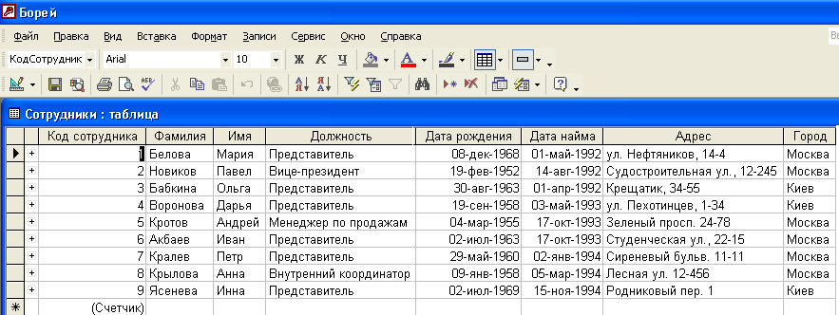
Имя таблицы
поле
запись
Главный ключ – это поле или совокупность полей, которое однозначно определяет запись в таблице

Slide 17
Ключевое поле (ключ таблицы)
Ключевое поле (ключ) – это поле (или комбинация полей), которое однозначно определяет запись.
В таблице не может быть двух записей с одинаковым значением ключа.
?
Могут ли эти данные быть ключом?
фамилия
имя
номер паспорта
номер дома
регистрационный номер автомобиля
город проживания
дата выполнения работы
порядковый номер

Slide 20
Структура БД изменяется при добавлении или удалении полей.
Для каждого поля определяется тип и формат данных.

Slide 21
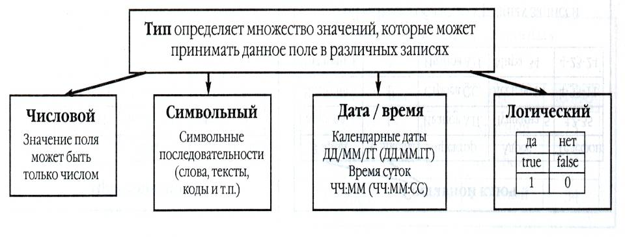
объект OLE
денежный
счётчик

Slide 22
Основные типы данных:
текстовый | одна строка текста (до 255 символов)
поле MEMO | предназначено для ввода текстовой информации, по объему превышающей 255 символов (может содержать до 65 535 символов), х отличается от типа Текстовый (Text) тем, что в таблице хранятся не сами данные, а ссылки на блоки данных, хранящиеся отдельно
числовой | число любого типа (можно использовать в вычислениях)
денежный | поле, выраженное в денежных единицах (рубли, доллары…)
дата/время | поле, содержащее дату или время (число, месяц, год)
счётчик | поле, которое вводится автоматически с вводом каждой записи
логический | содержит одно из значений True (истина) или False (ложно) и применяется в логических операциях
поле объекта OLE | содержит рисунки, звуковые файлы, таблицы Excel, документ Word и т. д.

Slide 23
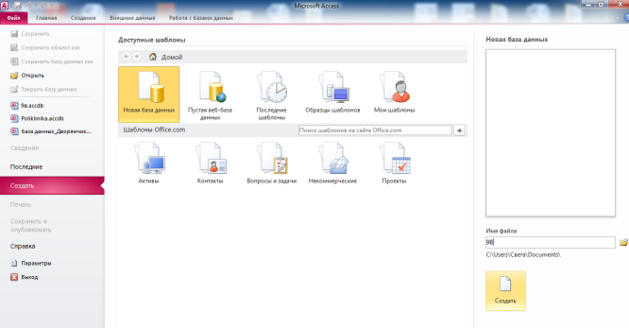
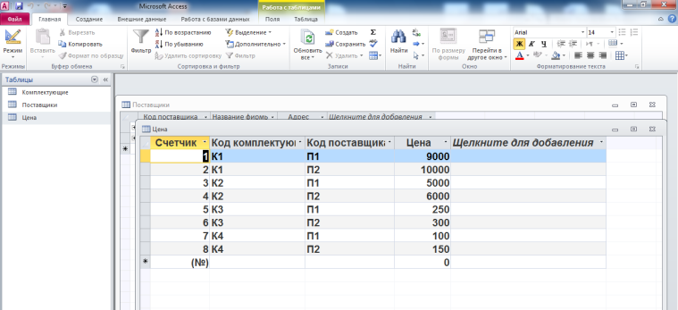
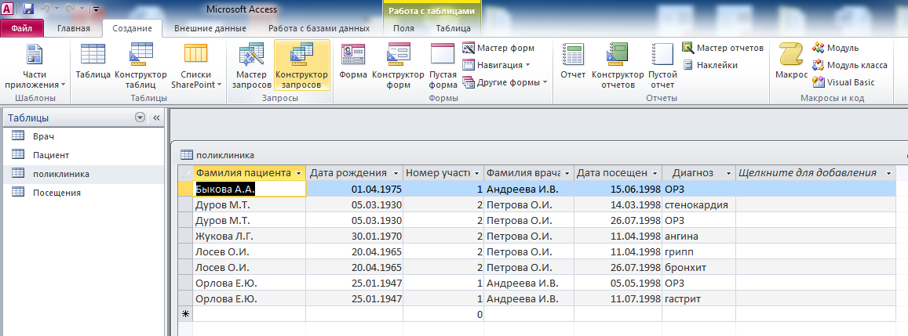
ОСНОВНЫЕ РЕЖИМЫ РАБОТЫ С БД:
Создание БД;
Редактирование БД;
Поиск информации в БД
Сортировка данных.

Slide 24
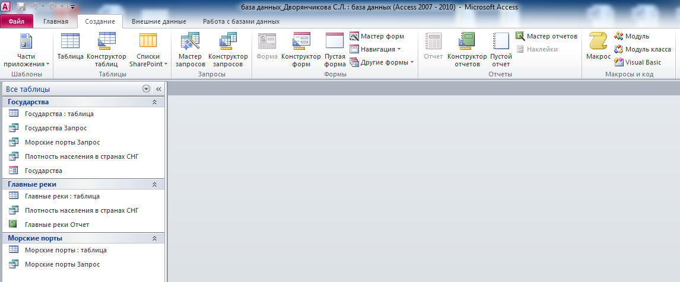
ОСНОВНЫЕ ОБЪЕКТЫ БД:
Таблица – объект, предназначенный для хранения данных в виде записей и полей.
Форма – объект, предназначенный для облегчения ввода данных.
Запрос – объект позволяющий получить нужные данные из одной или нескольких таблиц.
Отчёт – объект, – шаблоны документов для вывода на печать

Slide 25
Ответьте на вопросы:
?
1. База данных - это:
совокупность данных, организованных по определенным правилам;
совокупность программ для хранения и обработки больших массивов информации;
интерфейс, поддерживающий наполнение и манипулирование данными;
определенная совокупность информации.
2. Что из перечисленного не является объектом БД:
модули;
таблицы;
макросы;
ключи;
формы;
отчеты;
запросы?

Slide 26
3. Записью в реляционных базах данных называют:
а) ячейку б) столбец таблицы в) имя поля г) строку таблицы
4. Поле, значение которого не повторяется в различных записях, называется
а) составным ключом б) типом поля в) главным ключом г) именем поля
5. Имеется база данных:
I. Количество полей в ней ровно:
а) 2 б) 4 в) 6 г) 7
II. Количество числовых полей в представленной БД равно:
а) 0 б) 2 в) 3 г) 4
?
Номер | Фамилия | Имя | Отчество | Год рождения | Класс | Школа
1 | Петров | Руслан | Вячеславович | 1997 | 7 | 922
2 | Катаев | Сергей | Иванович | 1995 | 9 | 405
3 | Беляев | Иван | Петрович | 1993 | 11 | 429
4 | Носов | Антон | Павлович | 1994 | 10 | 799

Slide 27
?
6. Могут ли эти данные быть ключом?
фамилия
имя
номер паспорта
номер дома
регистрационный номер автомобиля
город проживания
дата выполнения работы
порядковый номер

